Slide 1
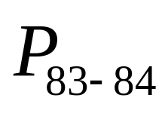
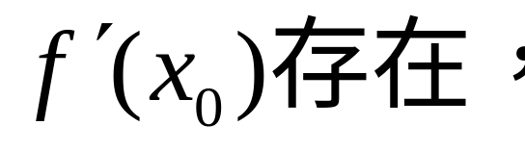

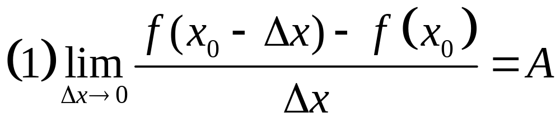
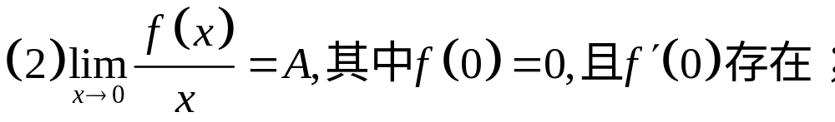
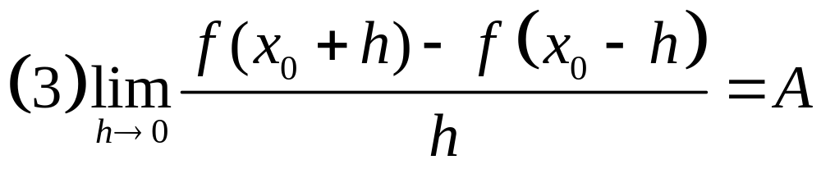
第6次作业 习题2-1
6.下列各题中均假定 按照导
数定义观察下列极限,指出 表示什么：

Slide 2
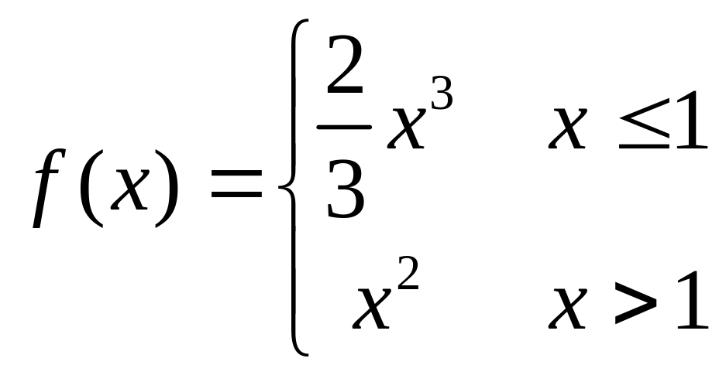

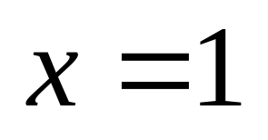
7.设 ,则 在
点 处的（ ）
A.左、右导数都存在；
B.左导数存在，右导数不存在；
C. 左导数不存在，右导数存在；
D. 左、右导数都不存在；

Slide 3
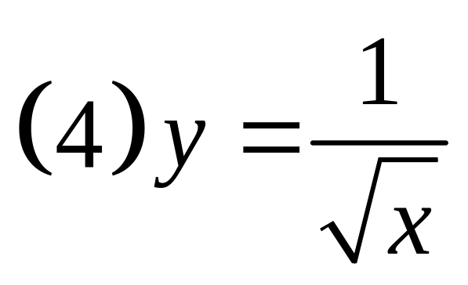
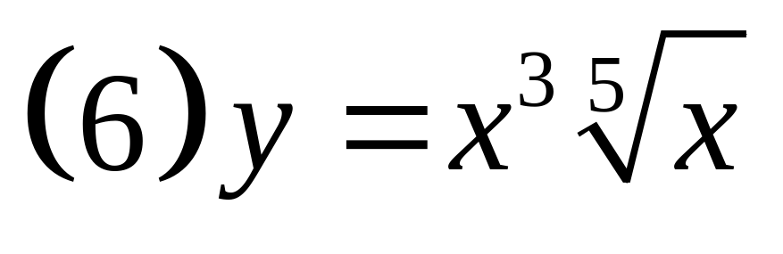
9.求下列函数的导数

Slide 4
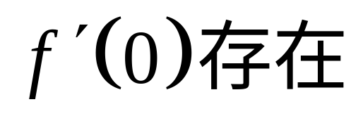
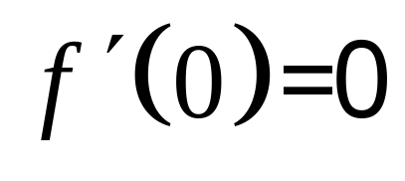
11.如果 为偶函数,且
证明：

Slide 5
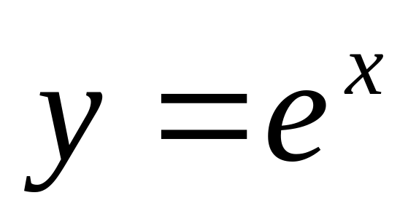
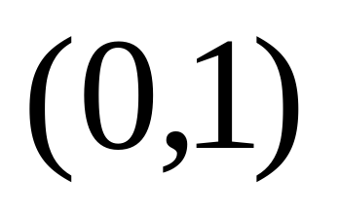
14.求曲线 在点
处的切线方程。

Slide 6
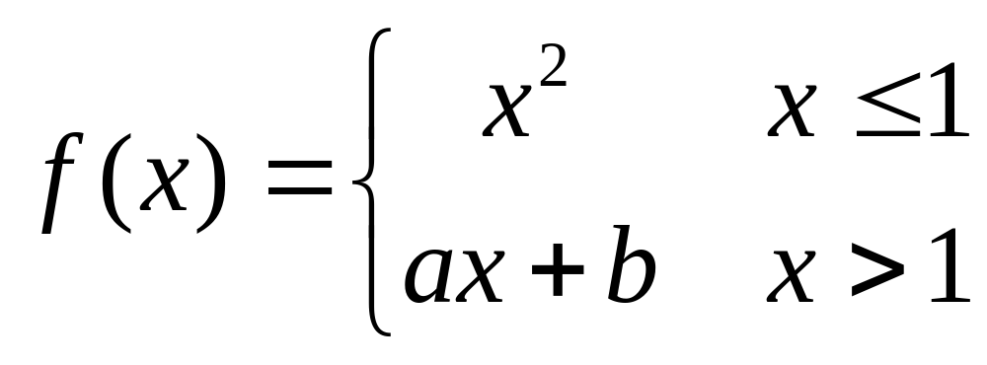
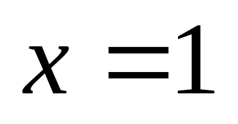
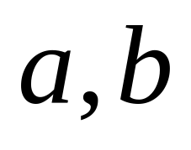
17.设函数
为了使函数 在 处连续且
可导， 应取什么值？

Slide 7
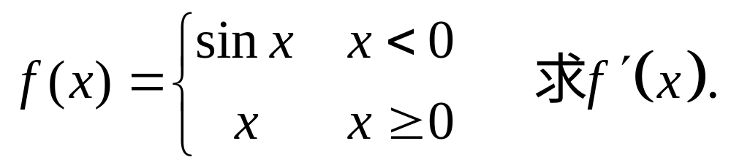
19.已知

Slide 8
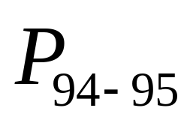
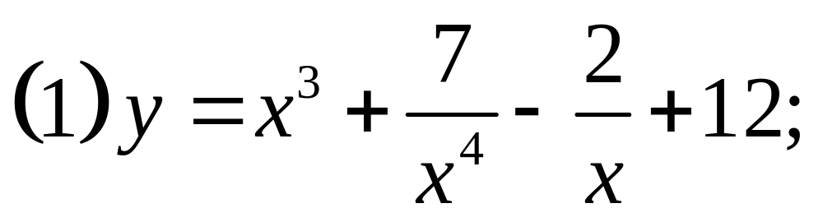
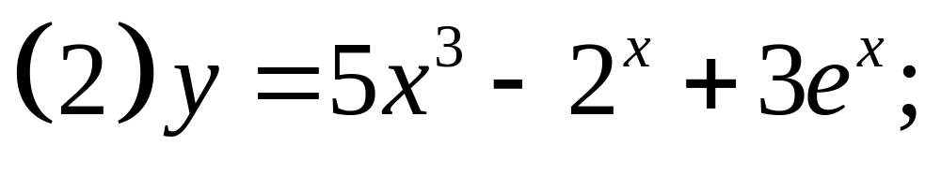
第7次作业 习题2-2
2.求下列函数的导数：

Slide 9
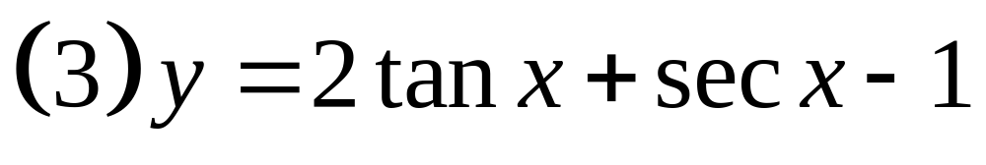
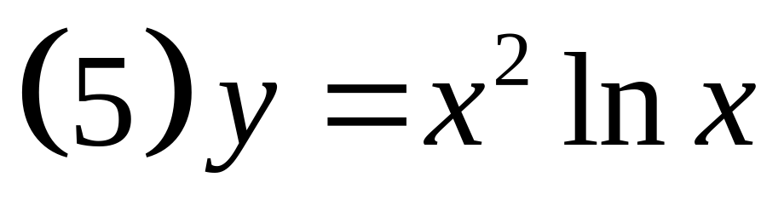
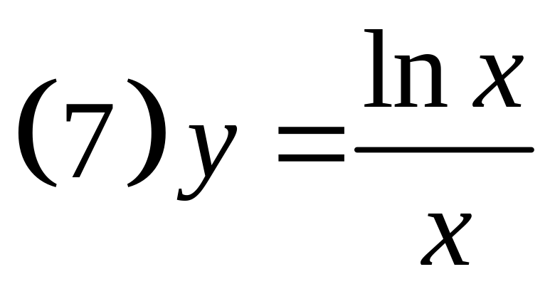

Slide 10
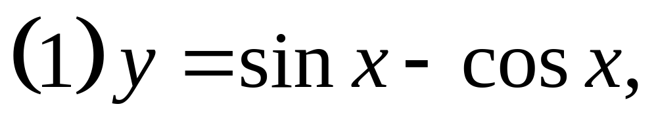
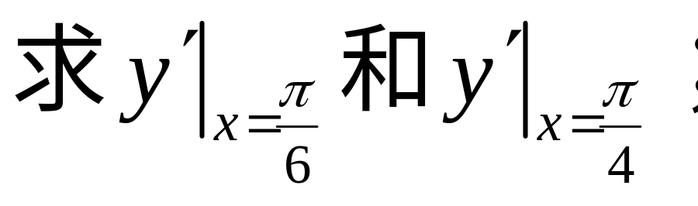
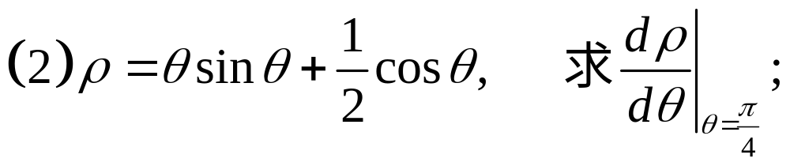
3.求下列函数在给定点处的导数：

Slide 11
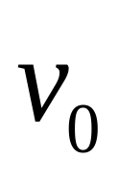
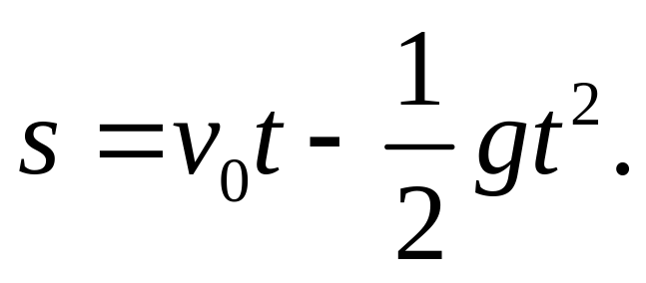


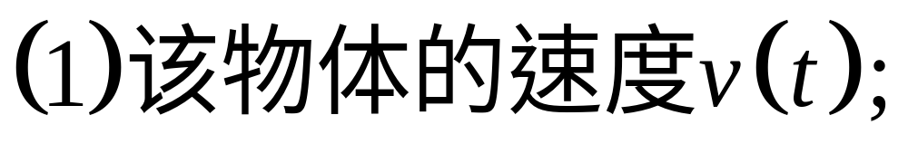
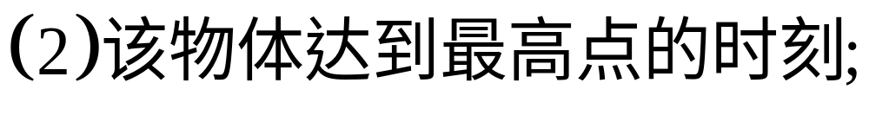
4.以初速度 竖直上抛的物体,其上升高
度 与时间 的关系是
求:

Slide 12
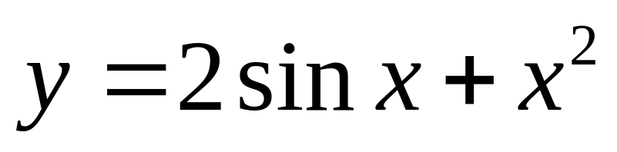
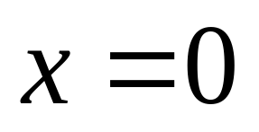
5. 求曲线 上横坐标为
的点处的切线方程和法线方程.

Slide 13

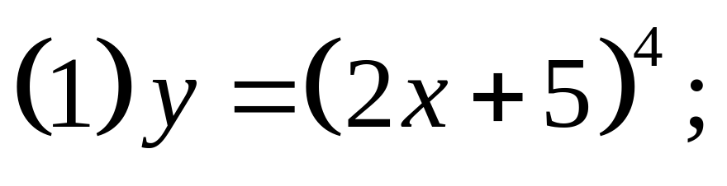
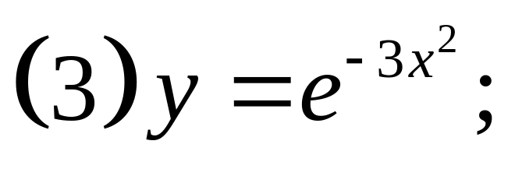
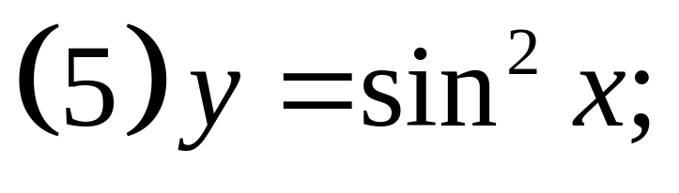
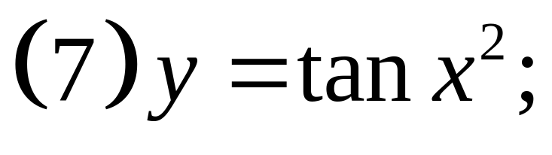
第8次作业 习题2-2
6.求下列函数的导数

Slide 14
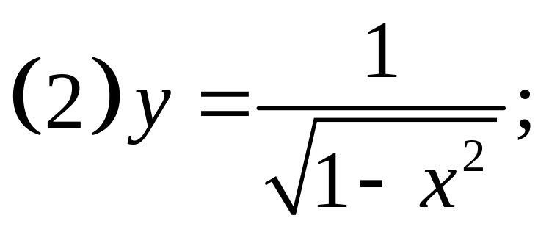
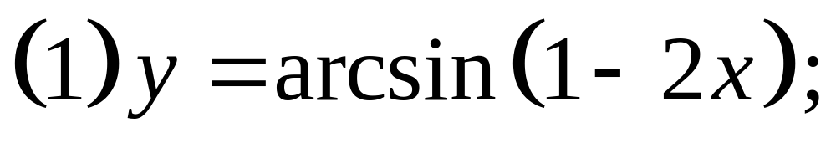
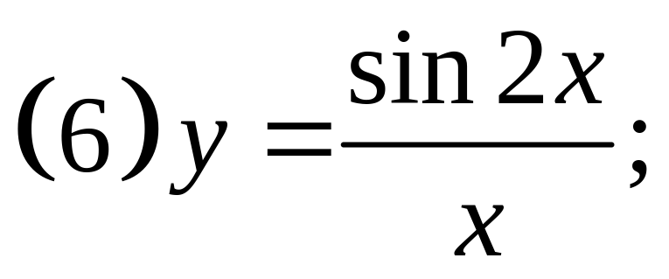
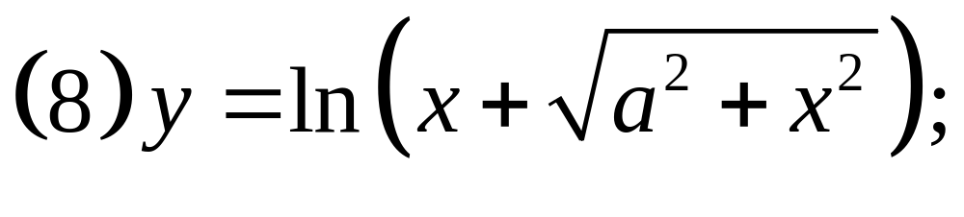
7.求下列函数的导数

Slide 15
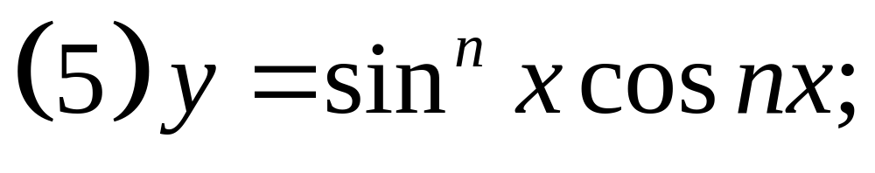
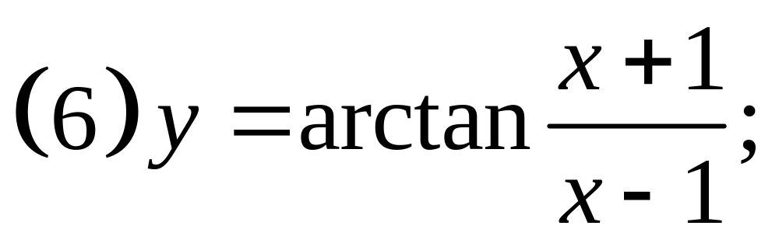
8.求下列函数的导数

Slide 16
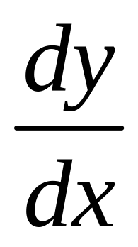
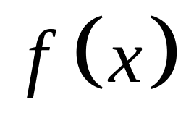
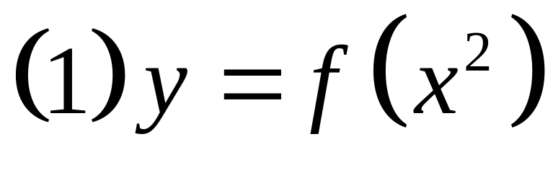
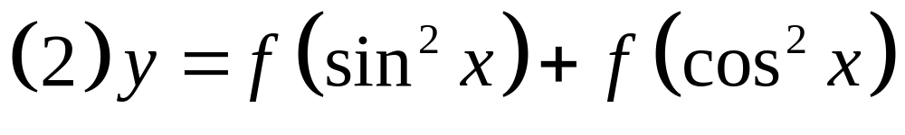
10.设 可导,求下列函数的导数

Slide 17
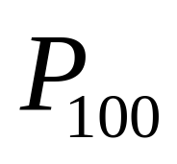
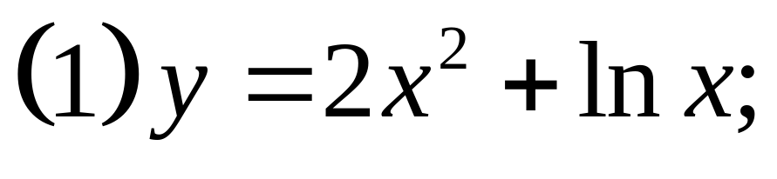
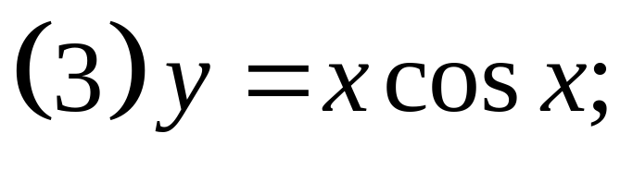
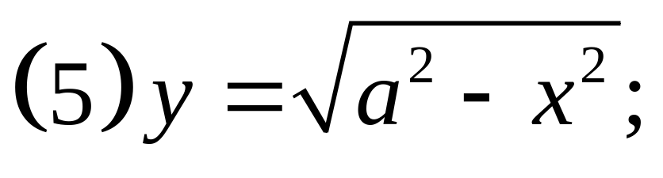

第9次作业 习题2-3
1.求下列函数的二阶导数

Slide 18


2.设

Slide 19




3.设 存在,求下列函数的二
阶导数

Slide 20

10.求下列函数所指定的阶的导数

Slide 21




第10次作业 习题2-4
1.求由下列方程所确定的隐函数的
导数
；

Slide 22


3.求由下列方程所确定的隐函数的
二阶导数

Slide 23

4.用对数求导法求下列函数的导数：

Slide 24

7.写出下列曲线在所给参数值相应的点
处的切线方程和法线方程

Slide 25


8. 求下列参数方程所确定的函数的二阶
导

Slide 26



第11次作业 习题2-5
3.求下列函数的微分

Slide 27



4.将适当的函数填入下列括号内，使等
式成立

Slide 28



9.当 较小时,证明下列近似公式：

Slide 29



习题课 （总习题2）
1.在“充分” “必要” 和“充分必要”三者中
选择一个正确的填入下列空格内
(1) 在点 可导是 在点
连续的_______条件, 在点 连续
是 在点 可导的____ _条件.

Slide 30


(2) 在点 的左导数 及右
导数 都存在且相等是 在点
可导的__________条件
(3) 在点 可导是 在点
可微的_______条件,

Slide 31


2.设
则 _____________；

Slide 32






3.下述题中给出了四个结论,从中选出一个正确的结论
设 在 的某邻域内有定义,则
在 处可导的一个充分条件是（ ）

Slide 33





4.设有一根细棒,取棒的一端作为原点,棒
上任意点的坐标为 于是分布在区间
上细棒的质量 存在函数关系
,应怎样确定细棒在点 处的
线密度(对于均匀细棒来说,单位长度细棒的
质量叫做这个细棒的线密度)？

Slide 34



6.求下列函数 又

Slide 35



11.设函数
由方程 所确定，

Slide 36


13.求曲线 ，在
相应的点处的切线方程及法线方程。

Slide 37







14.已知 是周期为 的连续函数,它
在 的某个邻域内满足关系式
求曲线
处的切线方程。

Slide 38



16.甲船以 的速率向东行驶,乙船
以 的速率向南行驶,在中午十二
点整，乙船位于甲船之北 处，问
下午一点整两船相离的速率为多少？

